Slide 1
Herramientas Opensource para cómputo científico

Slide 2
Terminal
Linux
Windows

Slide 3
LaTeX

Slide 4
Markdown

Slide 5
Git
GitHub
Gitlab

Slide 6
Octave

Slide 7
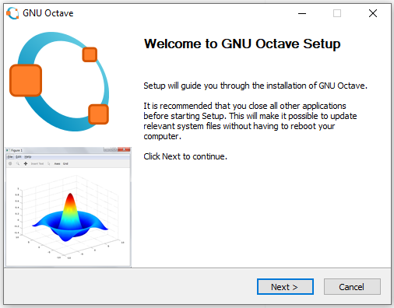

Slide 8
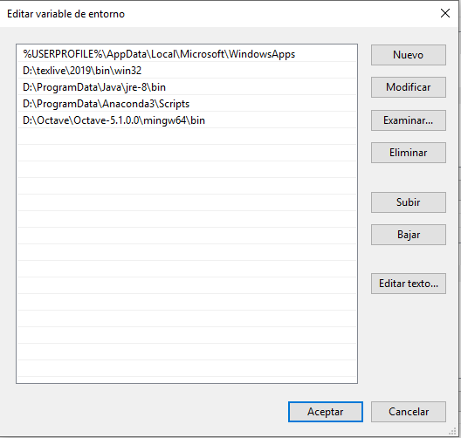

Slide 9
Conda créate –n octave Python=3.7

Slide 11


Slide 12
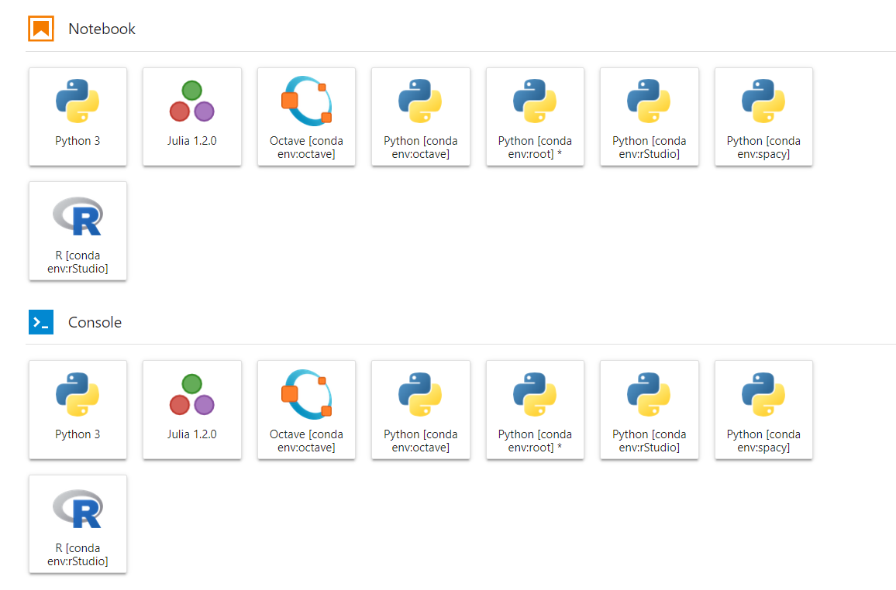

Slide 13
Julia

Slide 14
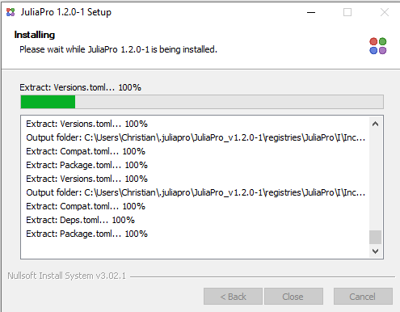

Slide 15
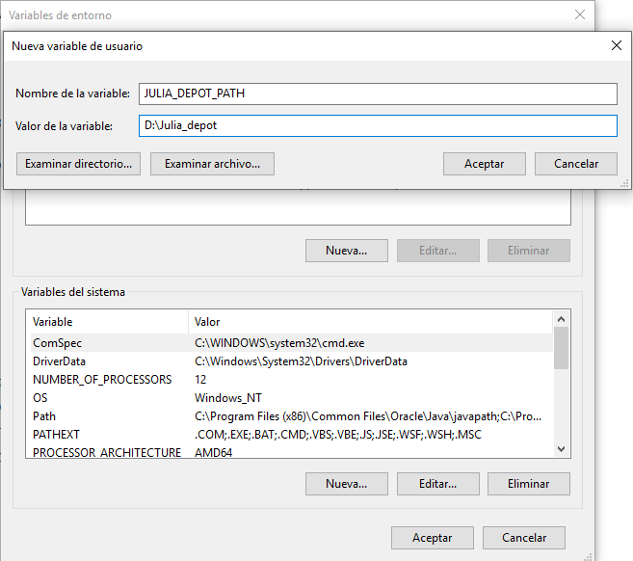

Slide 16


Slide 17
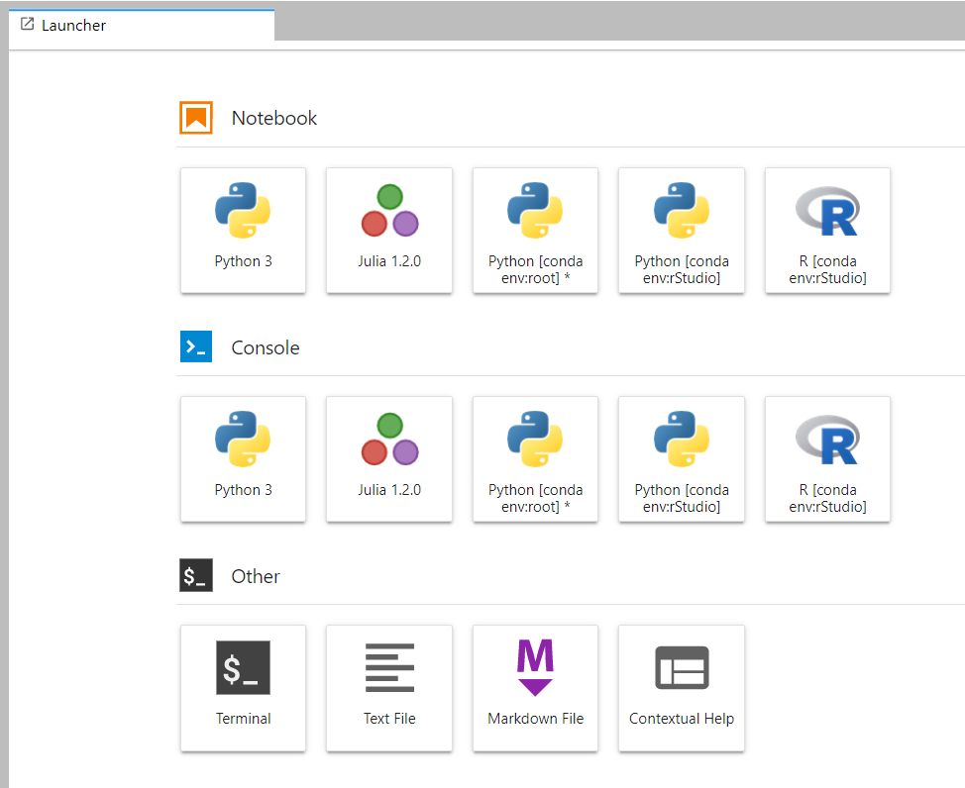

Slide 18
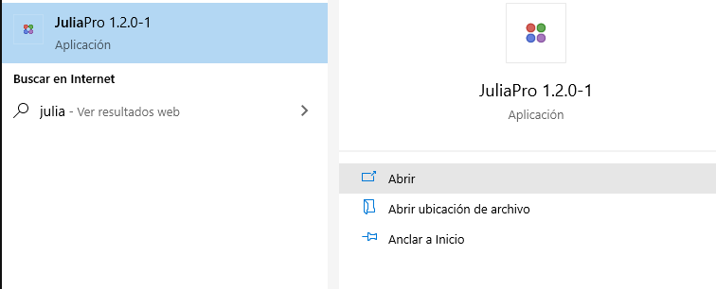

Slide 19
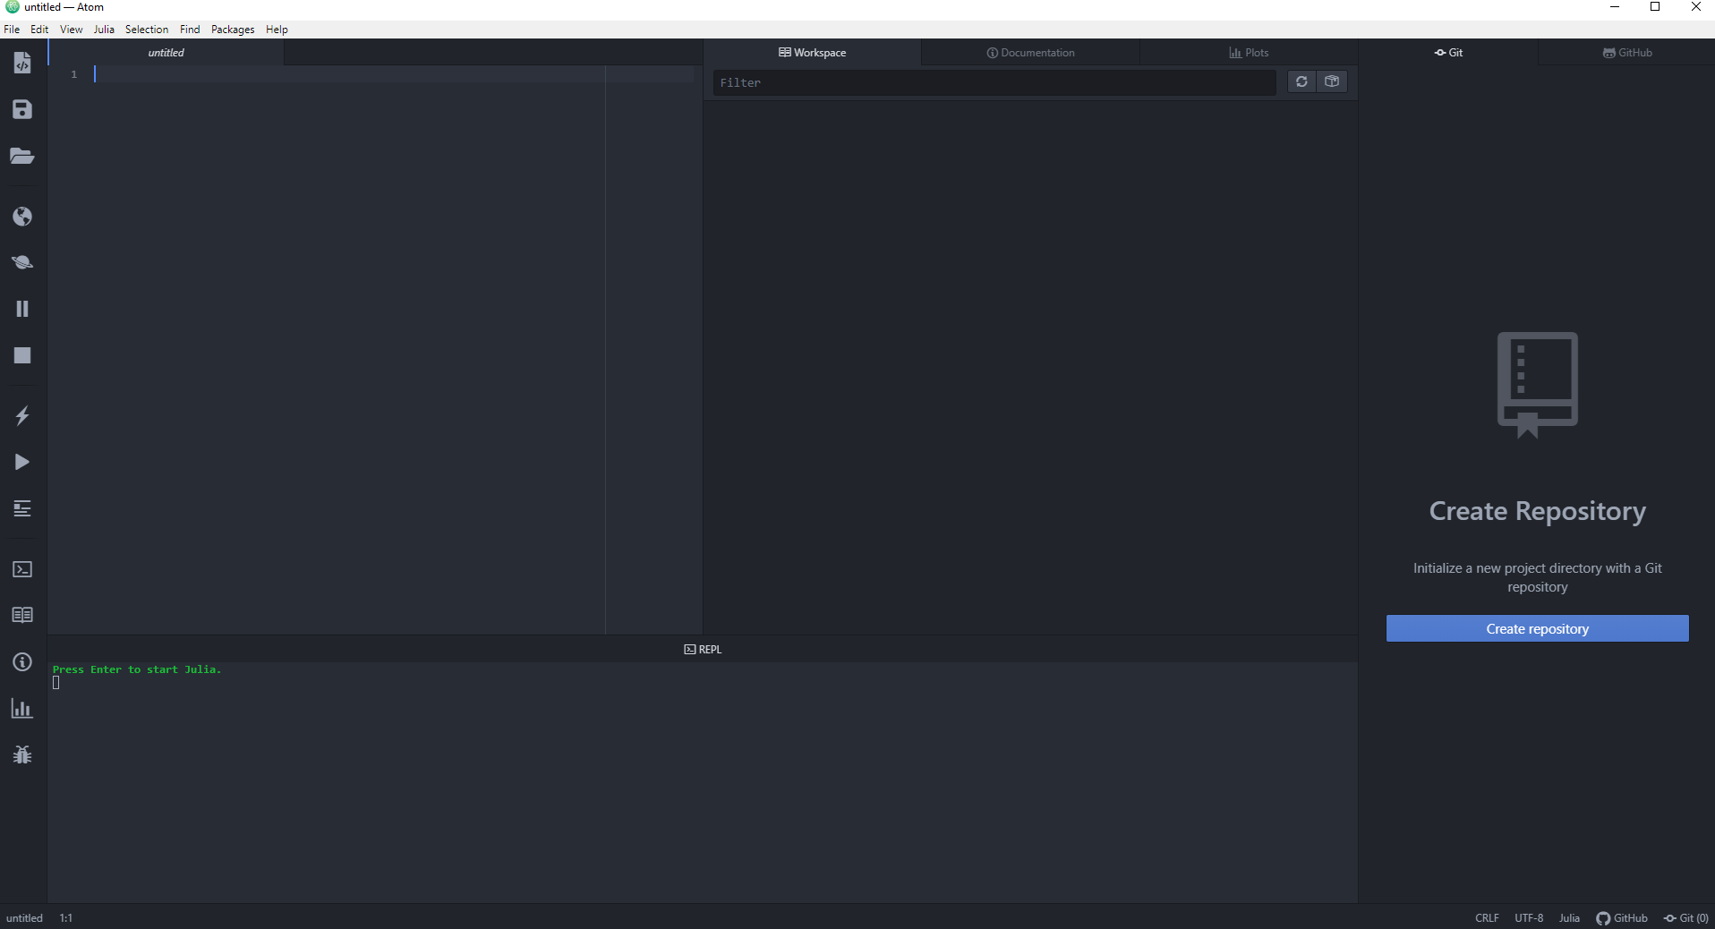

Slide 20
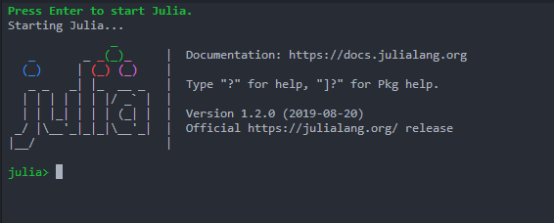

Slide 21
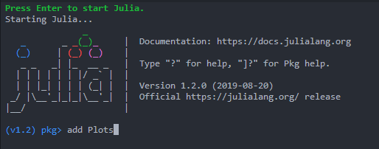

Slide 22
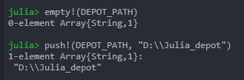

Slide 23


Slide 24
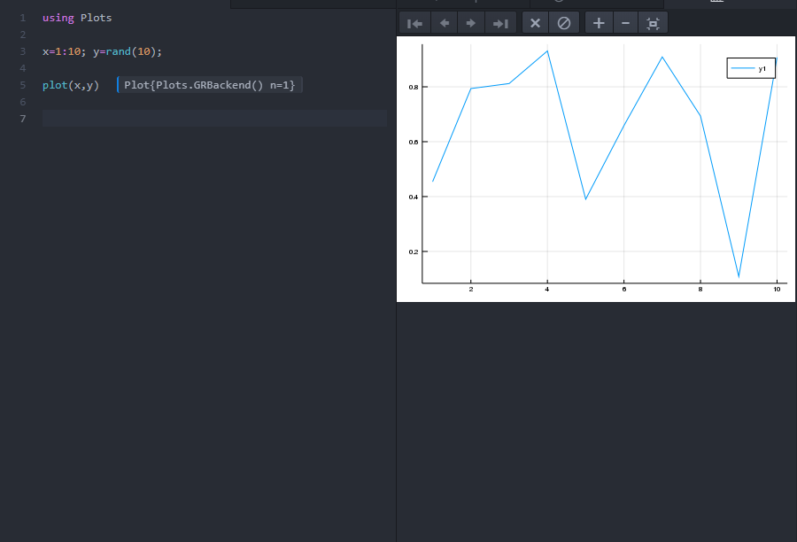

Slide 25
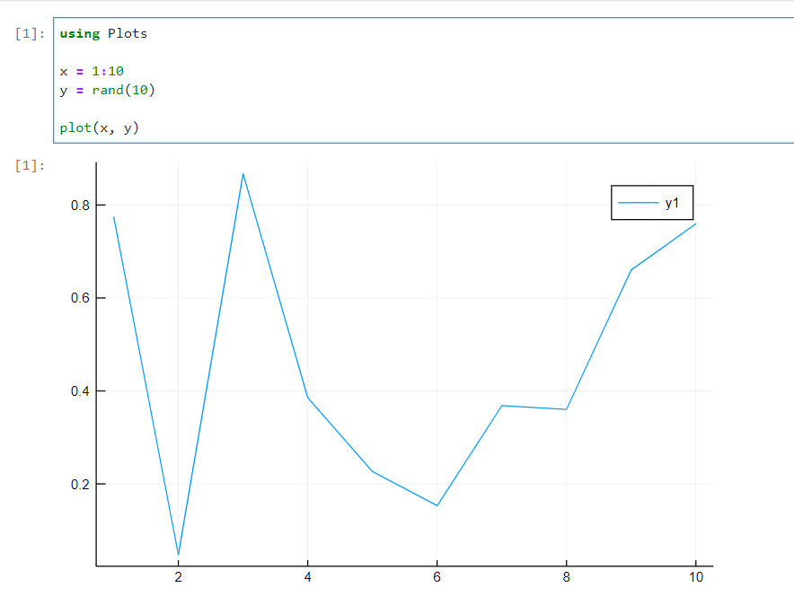

Slide 26
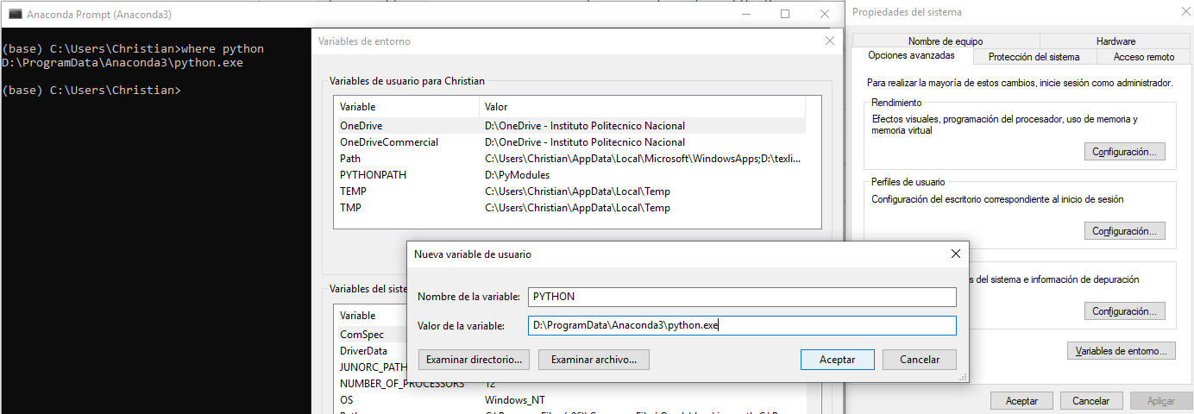

Slide 27
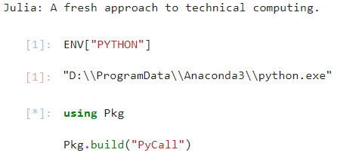

Slide 28
R

Slide 30
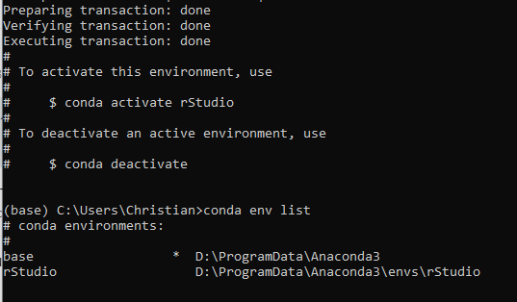

Slide 31



Slide 32


Slide 33
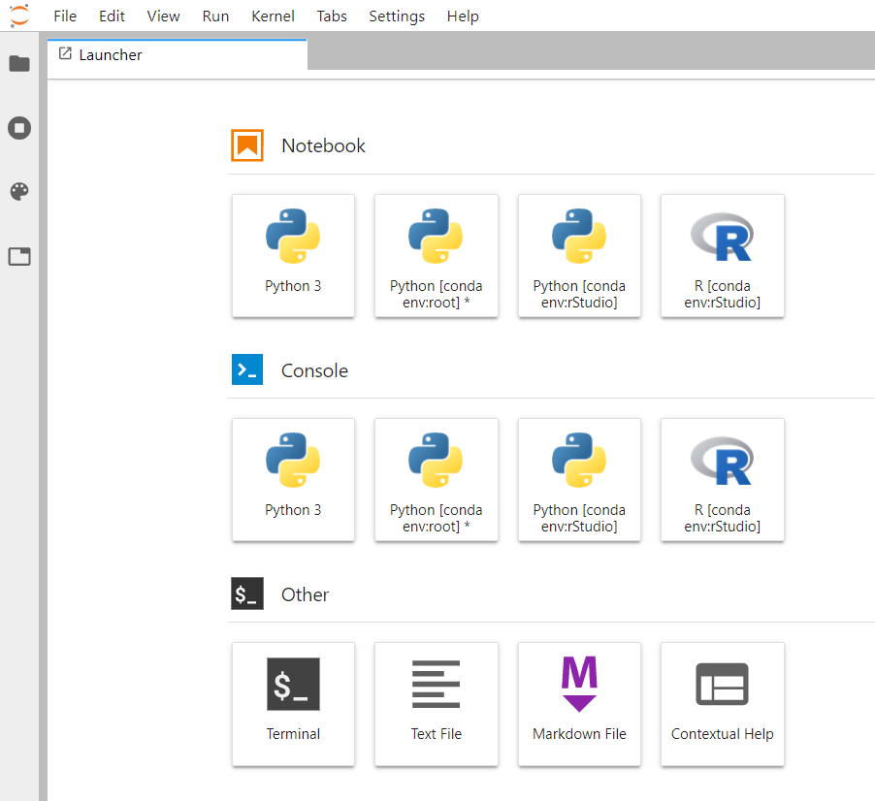

Slide 34


Slide 35
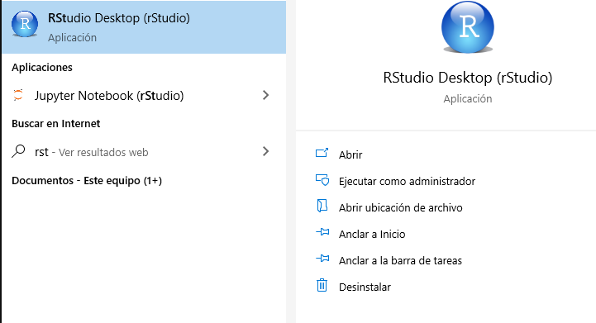

Slide 36
Python

Slide 37
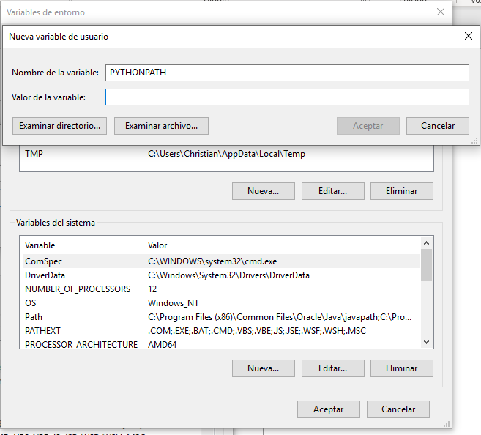

Slide 38
Librerías para cómputo científico general

Slide 39
Numpy

Slide 40
Scipy

Slide 41
Matplotlib
Pyplot
Seaborn

Slide 42
Pandas

Slide 43
Ipython -> Jupyter

Slide 44


Slide 45


Slide 46


Slide 47
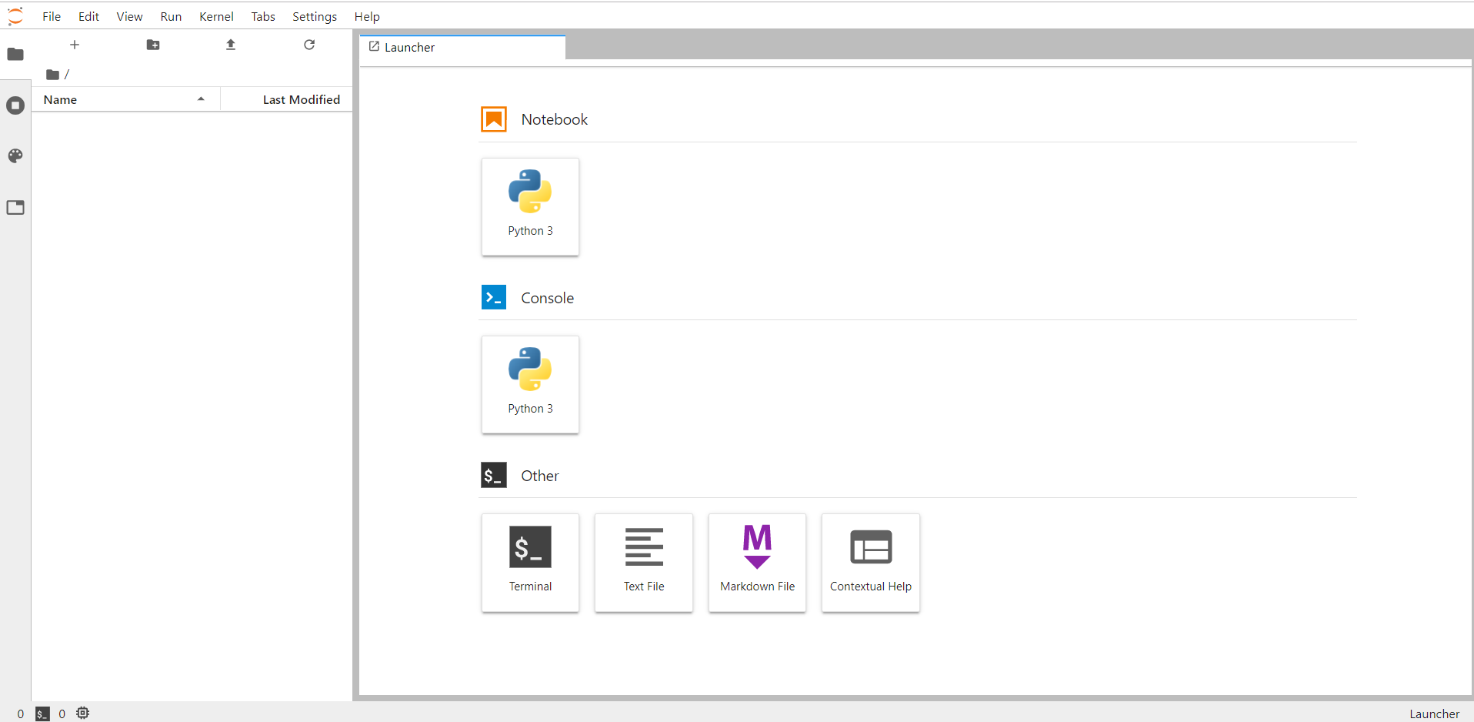

Slide 48
Anaconda

Slide 49
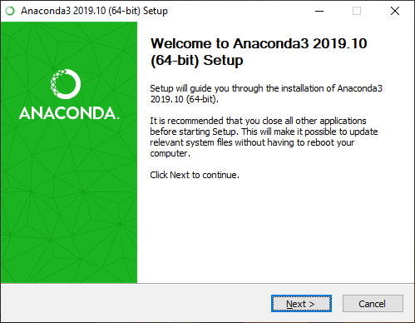

Slide 50
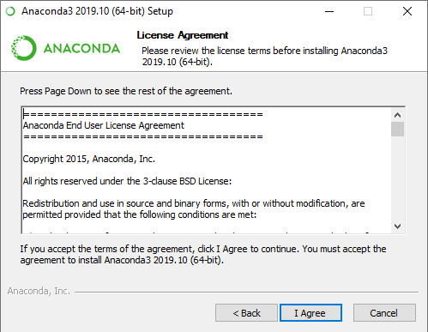

Slide 51
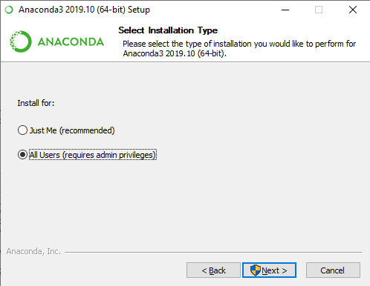

Slide 52
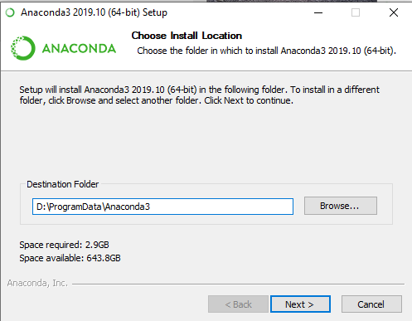

Slide 53
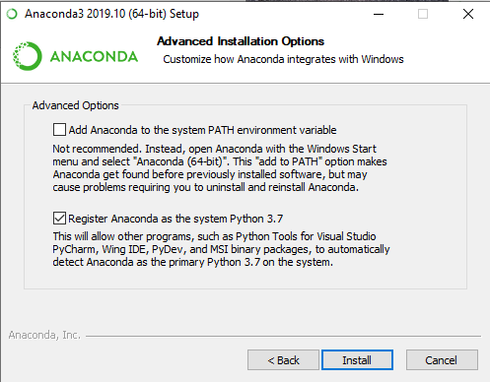

Slide 54
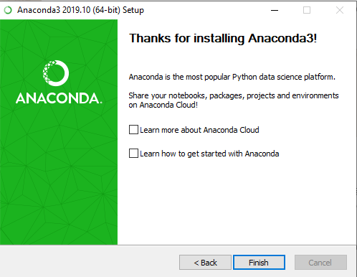

Slide 55
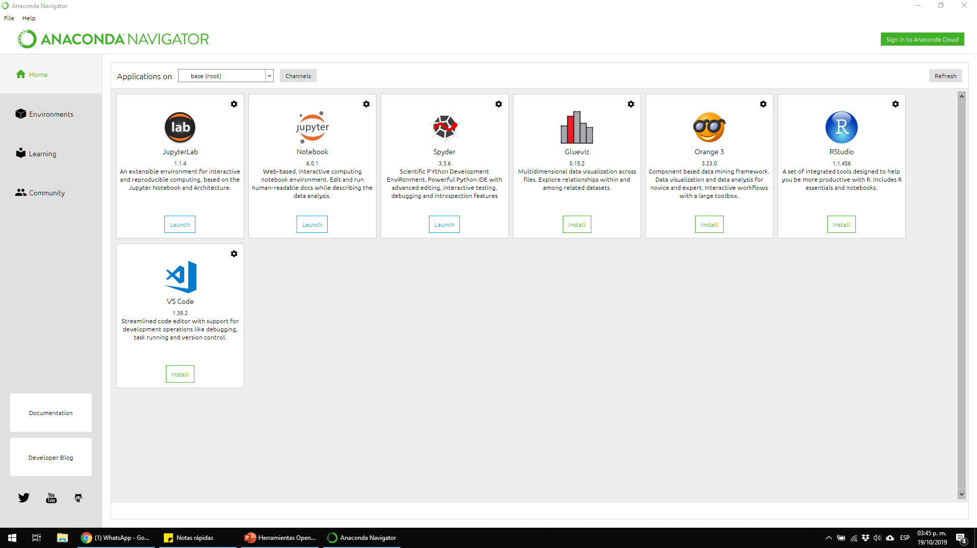

Slide 56
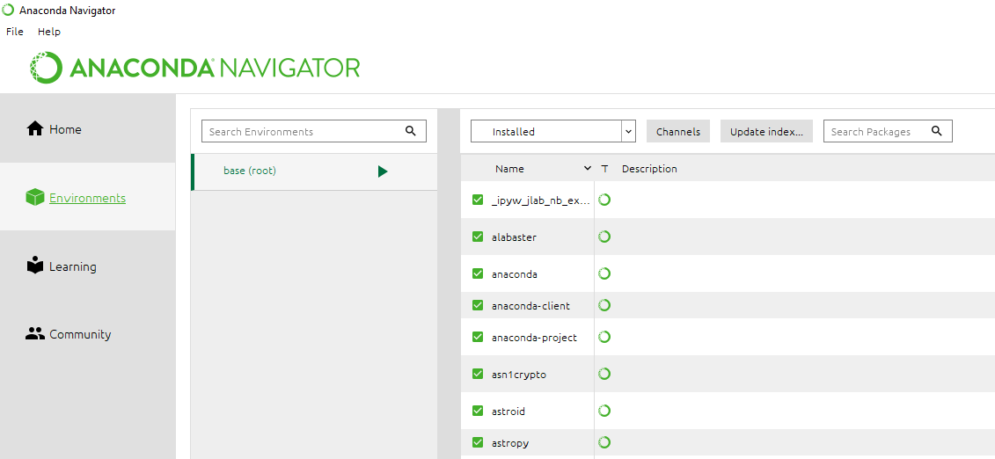

Slide 58
Ambientes virtuales

Slide 59
Instalar ambientes virtuales

Slide 60
NO INSTALA DEPENDENCIAS DE PIP!!
Ludwig sí, pero spacy, no ¿?

Slide 61
Machine learning

Slide 62
Scikitlearn

Slide 63
TensorFlow
GPU

Slide 64


https://towardsdatascience.com/tensorflow-gpu-installation-made-easy-use-conda-instead-of-pip-52e5249374bc

